Slide 1

Мастер-класс
«По лабиринтам трех наук
к знаниям для жизни»
Васильева Н.Н., учитель биологии
Новицкая Т.В., учитель географии
Серова Я.А., учитель химии

Slide 2

Цветок напрасный,
Плод опасный,
А всё поле засажено.
Что лежит в чёрном ящике?

Slide 3
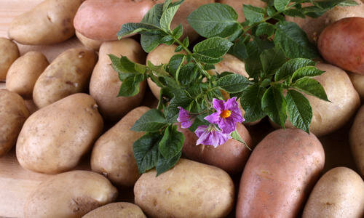

Slide 4
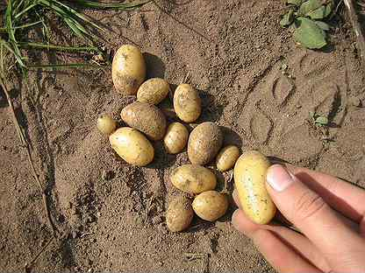
Степан и его семья очень любят блюда из картофеля, поэтому они решили сами выращивать картофель и купили дачный участок. Два года они трудились, выращивая картофель, но собранный урожай был очень низким.
Помогите Степану и его родителям выяснить причины низкого урожая картофеля.

Slide 5
Группа Географы
На уроках географии Степан узнал, что еще на заре цивилизации земледельцы подметили, что разные участки земли дают неодинаковый урожай. Чем более темной, богатой гумусом (перегноем) была земля, тем больший урожай собирал земледелец. Современные исследования, проведенные сотрудниками почвенного института им. В.В. Докучаева, так же доказали зависимость урожая от уровня плодородия почв. Так для хорошего урожая картофеля содержание гумуса должно быть не менее 1,8 %.
Задание
Найти на географической карте природных зон местонахождение участка координаты которого 56⁰с.ш. и 38⁰в.д.. Проанализировав текст и таблицу, ответить на вопросы:
В какой природной зоне находится участок семьи Степана?
Какой тип почв на данном участке?
Какой тип почв и почему является самым плодородным?
Сделайте вывод о взаимосвязи содержания гумуса в почве и её урожайности.

Slide 6
Группа Химики
Пытаясь выяснить причины низкого урожая картофеля родители Степана изучили статьи в интернете и выяснили, что картофель считается культурой неприхотливой, но все же лучше всего растет в грунте с рН 5–5,5. Если почва имеет более кислую среду, то ее следует известковать, внеся доломитовую муку или негашеную известь, щелочную почву наоборот подкисляют слабым раствором уксусной или лимонной кислоты. Кроме того, как и всем растениям, для нормального роста картофелю необходимы элементы азот, фосфор и калий, которые находятся в почве в виде минеральных солей.
Задание 1
Определите рН почвы на участке семьи Степана.
Изучив данные таблицы №1, сделайте выводы о пригодности данной почвы для выращивания картофеля.

Slide 7
Группа Химики
Задание 2
После определения рН водной вытяжки почвы Степан проделал еще один эксперимент:
на предметное стекло нанес 1-2 капли почвенной вытяжки, осторожно нагрел стекло на пламени спиртовки до испарения воды и увидел на поверхности стекла мелкие кристаллы белого цвета.
Вопрос: какова цель данного эксперимента?

Slide 8
Группа Биологи
Задание 1
Степан и его семья очень любят блюда из картофеля, поэтому они решили
сами выращивать картофель и купили дачный участок в Переславском
районе (Центральный регион России, координаты участка 56⁰ с.ш.и 38⁰ в.д.).
Два года они трудились, выращивая картофель сортов Вираж и Луговской, но
собранный урожай был очень низким. Селекционеры создали множество
высокоурожайных сортов картофеля. Но не каждый сорт годится для
выращивания в том или ином месте. При выборе сорта специалисты
рекомендуют соблюдать районирование. То есть размещение сортов
сельскохозяйственных культур в соответствии с их требованиями к почве и
климату.
Проанализируйте описание нескольких современных сортов, и
порекомендуйте какие из них можно сажать на участке Степана.

Slide 9
Группа Биологи
Задание 2
Выберите из перечня агротехнических приёмов, те которые помогут Степану и родителям повысить урожай картофеля на участке.

Slide 10
«Учить надо не для школы,
а для жизни»

Slide 11

Желаем творческих успехов и любознательных учеников!

